Slide 1
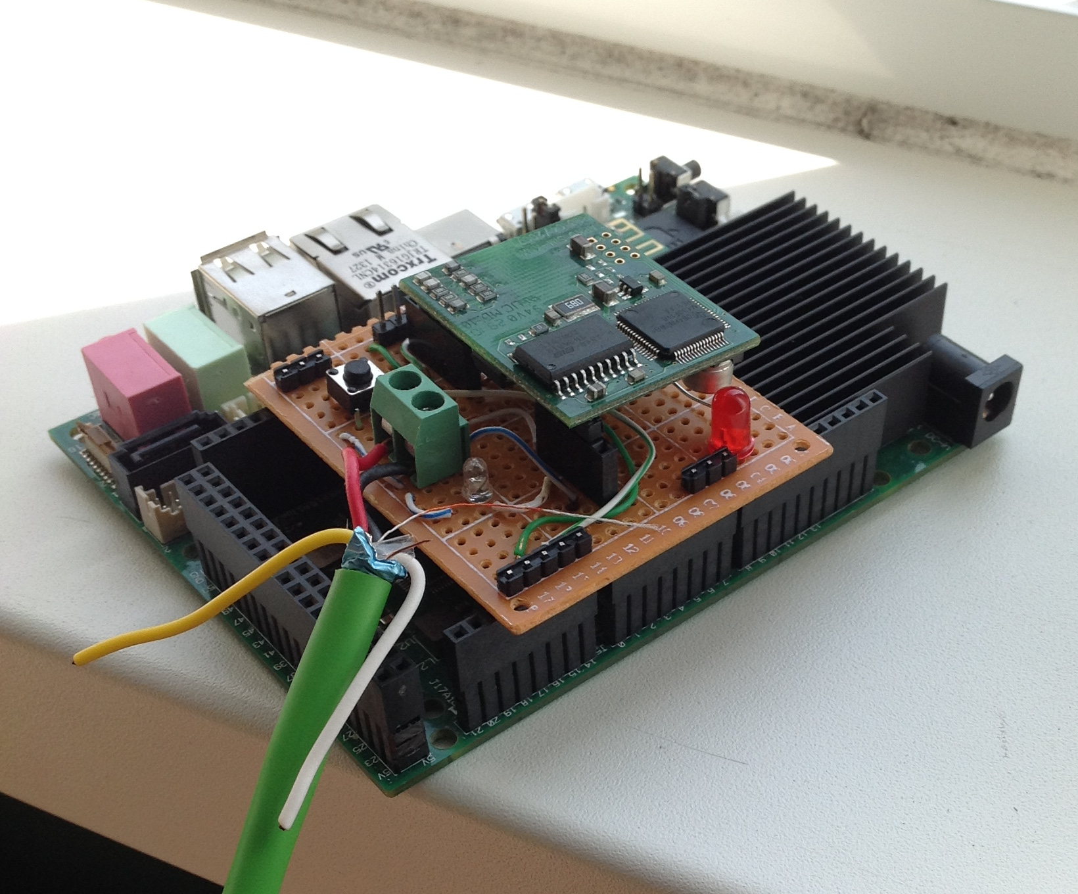
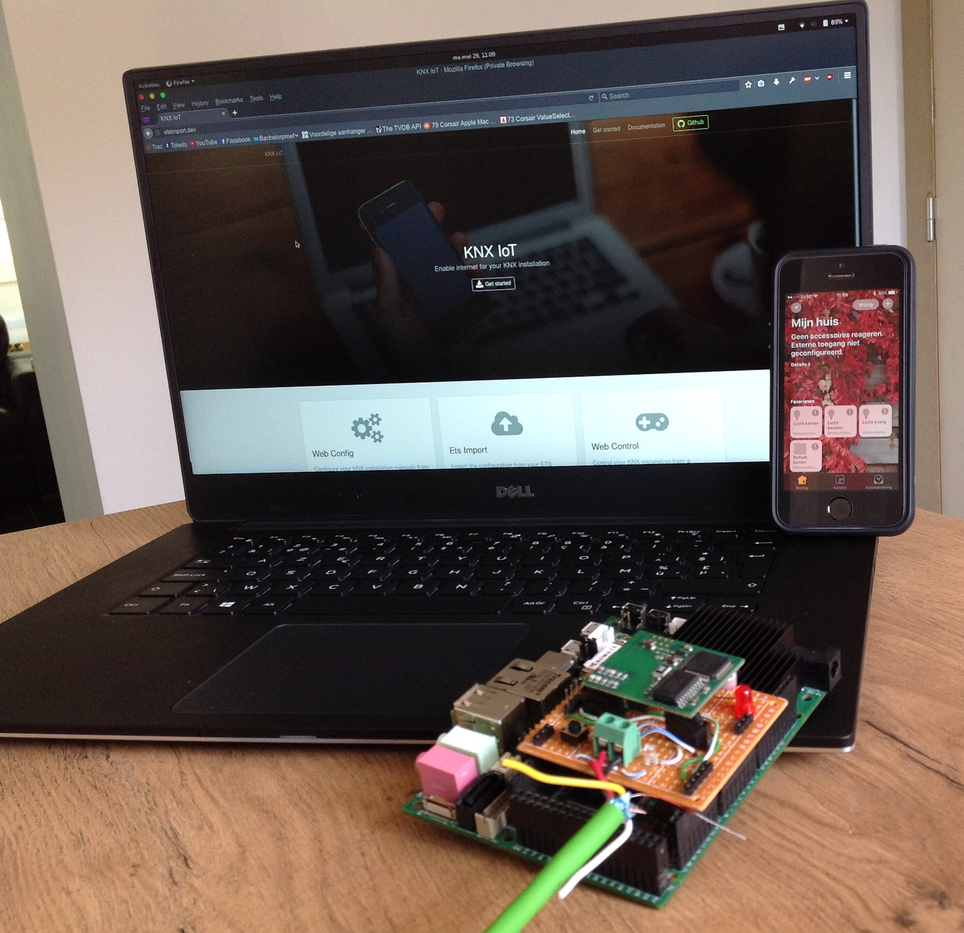
Olivier Van den Eede
Hogeschoolpromotor : Wim Dams
Bedrijfspromotor: Jan Derua
IOT IN GEBOUWEN AUTOMATISATIE
Eindwerk
Ontwikkelen van een platform tussen Internet of things en de KNX bus
Universele API voor communicatie met IoT toepassingen
Open Source
Ontwikkeld op open source hardware platform
Open source API laat ontwikkeling van IoT toepassingen in verschillende programeertalen eenvoudig toe
Platform
Werkt op basis van een embedded Linux systeem
Ethernet communicatie naar het internet mogelijk
KNX Buscommunicatie via SIM-KNX module van Tapko
Toepassingen
Koppeling van KNX met Apple HomeKit
Besturing van de KNX installatie via een webinterface
Eenvoudige configuratie via de ETS import tool
Automatisch versturen van emails op basis van busactiviteit
Oneindige mogelijkheden
Thomas More Campus De Nayer
Professionele Bachelor Elektronica-ICT
Academiejaar 2016-2017

